Slide 1
ОБЩЕУЧИЛИЩНЫЙ ПРОЕКТ КАК СРЕДСТВО РАЗВИТИЯ ПОТЕНЦИАЛА СОВЕТА ОБУЧАЮЩИХСЯ
НАУЧНО-ПРАКТИЧЕСКАЯ КОНФЕРЕНЦИЯ ПЕДАГОГИЧЕСКИХ РАБОТНИКОВ
«ПЕДАГОГ БУДУЩЕГО: НАСТАВНИЧЕСТВО И ЭФФЕКТИВНЫЕ ПЕДАГОГИЧЕСКИЕ ПРАКТИКИ»
В ФИЛИАЛЕ НВМУ В Г. МУРМАНСКЕ
Васенева А.И.,
педагог-организатор
28.09.2022

Slide 2
Часть 6 статьи 26 Федерального закона Российской Федерации от 29 декабря 2012 г. №273-ФЗ «Об образовании в Российской Федерации»:
В целях учета мнения обучающихся, родителей (законных представителей) несовершеннолетних обучающихся и педагогических работников по вопросам управления образовательной организацией и при принятии образовательной организацией локальных нормативных актов, затрагивающих их права и законные интересы, по инициативе обучающихся, родителей (законных представителей) несовершеннолетних обучающихся и педагогических работников в образовательной организации:
1. создаются советы обучающихся (в профессиональной образовательной организации и образовательной организации высшего образования — студенческие советы), советы родителей (законных представителей) несовершеннолетних обучающихся или иные органы (далее — советы обучающихся, советы родителей) <...>

Slide 3
ОСНОВНЫЕ ФУНКЦИИ СОВЕТА ОБУЧАЮЩИХСЯ
координация деятельности всех органов и объединений обучающихся;
подготовка и проведение собраний и конференций обучающихся;
поддержание дисциплины и порядка в училище;
обсуждение и утверждение планов подготовки важнейших мероприятий;
прием рассмотрения всех предложений и пожеланий обучающихся и педагогов;
осуществление шефской помощи старшеклассников нахимовцам младших классов;
решение вопросов поощрения, наказания и ответственности обучающихся за соблюдение ими устава в соответствии со своими полномочиями;
организация и подведение итогов соревнований между классами, курсами;
содействие развитию образовательных и культурных интересов нахимовцев;
осуществление контроля за соблюдением прав нахимовцев, а также за выполнением их обязанностей.

Slide 4
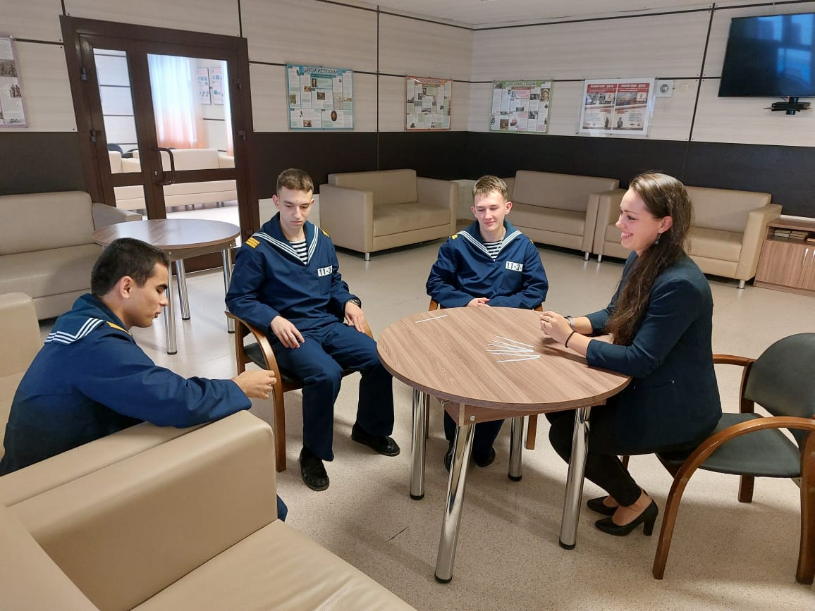
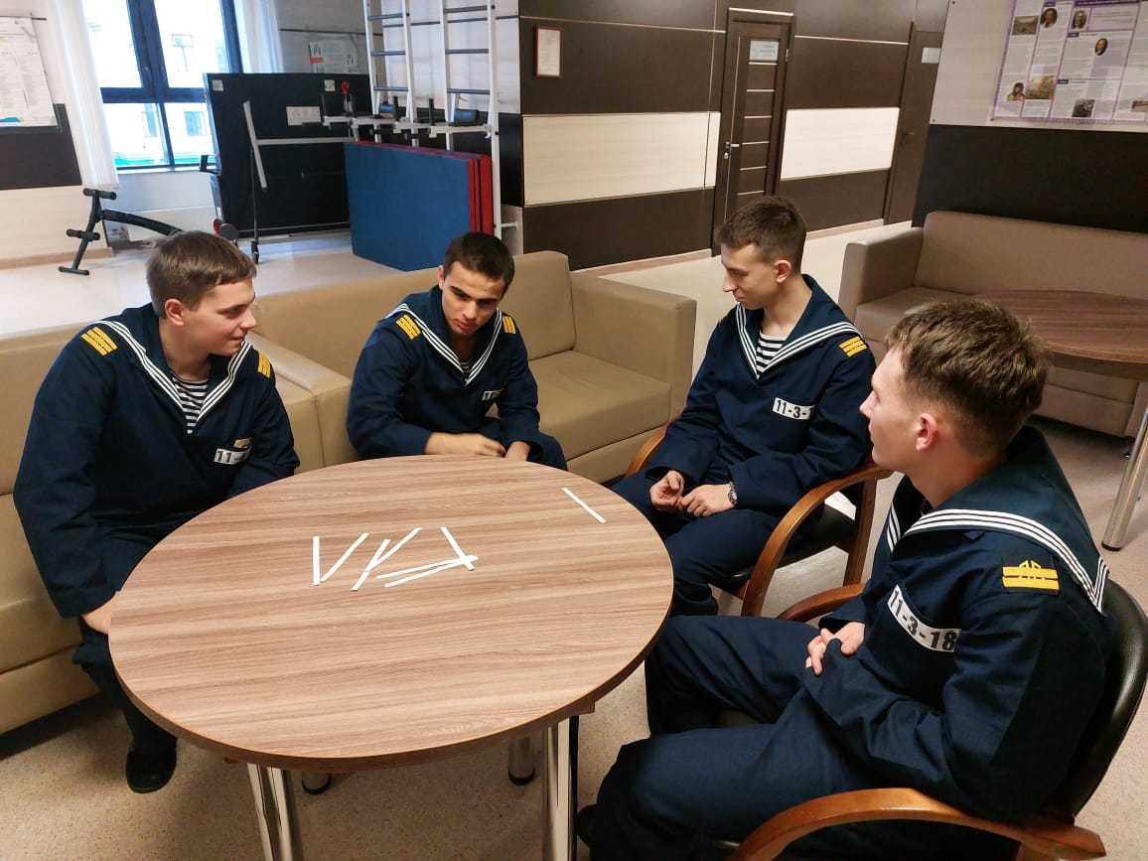
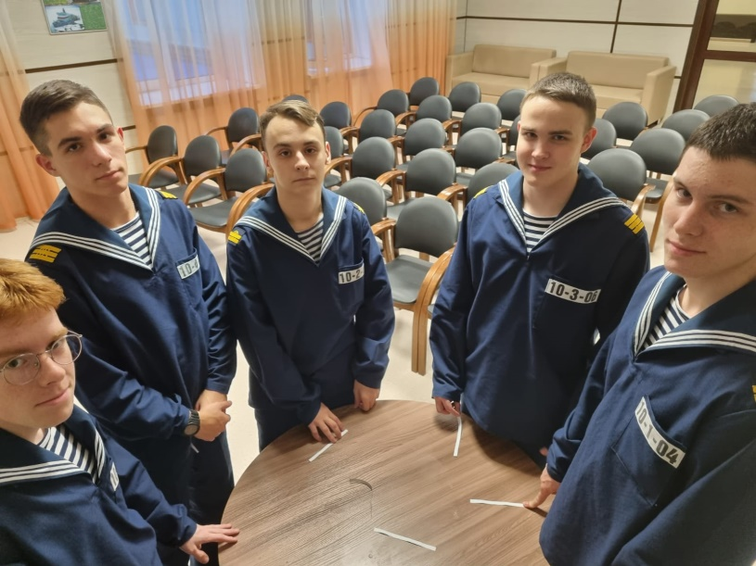
«Одна великая цитата»

Slide 5
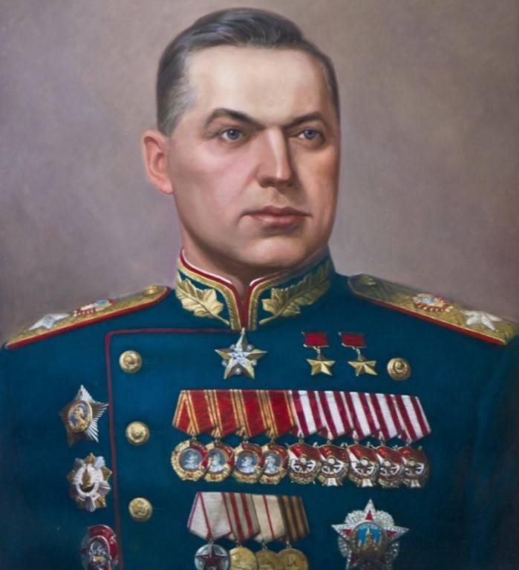
«Война - суровая проверка людей. Так было и так всегда будет. Только тот народ, который чтит своих героев, может считаться великим».
(К.К. Рокоссовский)

Slide 6
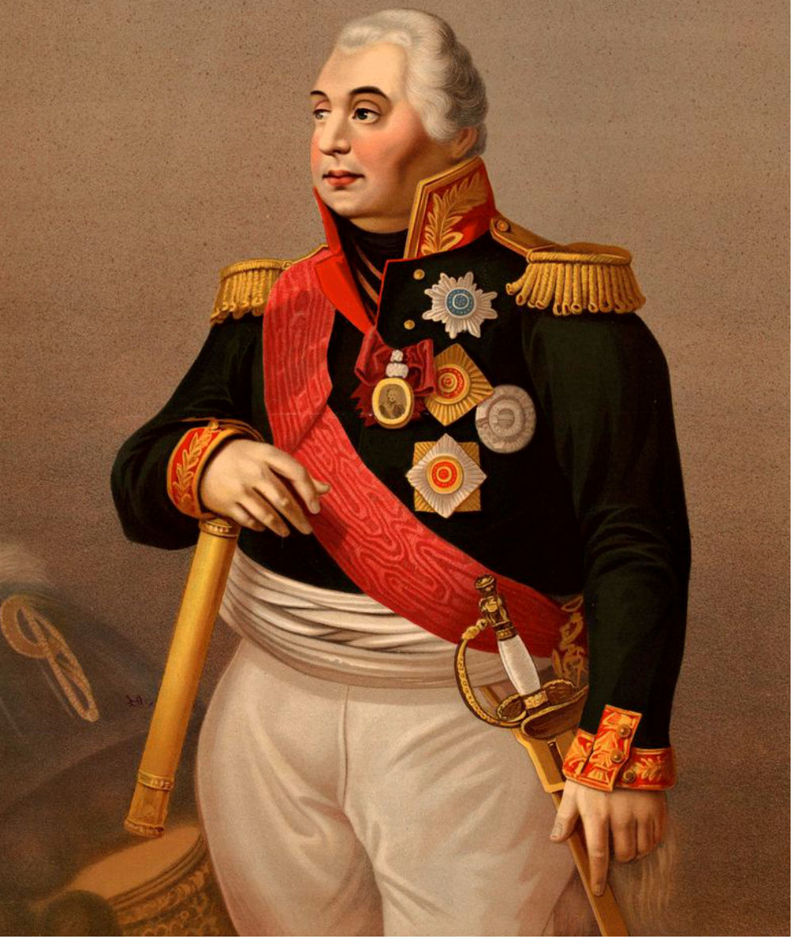
«Я получил и чины, и ленты, и раны; но лучшею наградою почитаю то, когда обо мне говорят: он настоящий русский солдат».
(М.И. Кутузов)

Slide 7
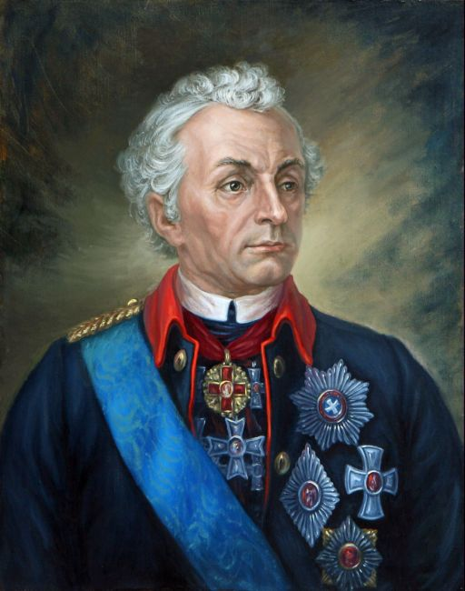
«Военная наука - наука побеждать».
(А.В. Суворов)

Slide 8
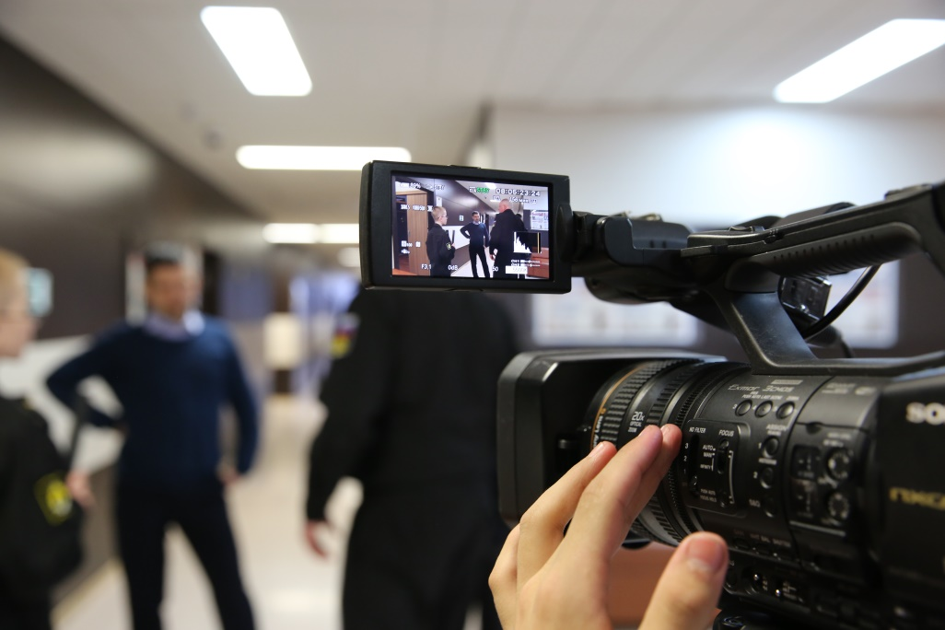
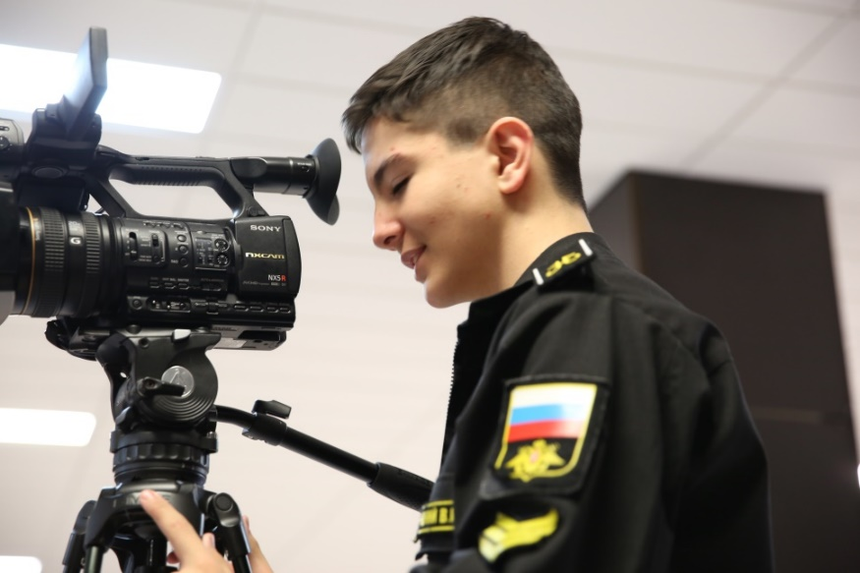
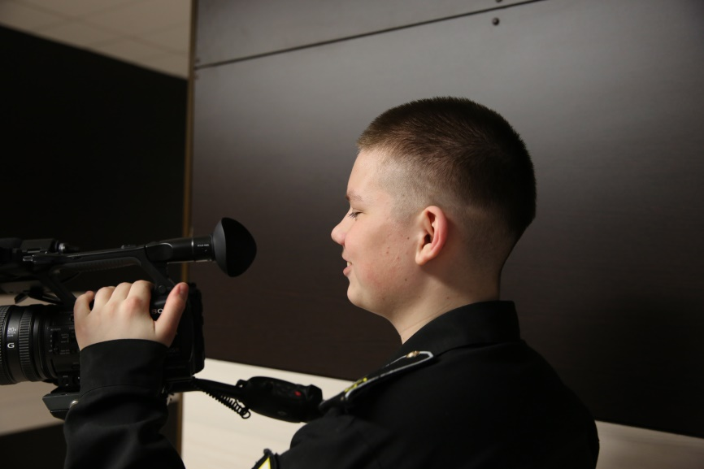
«Одна великая цитата»

Slide 9
ОБЩЕУЧИЛИЩНЫЙ ПРОЕКТ КАК СРЕДСТВО РАЗВИТИЯ ПОТЕНЦИАЛА СОВЕТА ОБУЧАЮЩИХСЯ
НАУЧНО-ПРАКТИЧЕСКАЯ КОНФЕРЕНЦИЯ ПЕДАГОГИЧЕСКИХ РАБОТНИКОВ
«ПЕДАГОГ БУДУЩЕГО: НАСТАВНИЧЕСТВО И ЭФФЕКТИВНЫЕ ПЕДАГОГИЧЕСКИЕ ПРАКТИКИ»
В ФИЛИАЛЕ НВМУ В Г. МУРМАНСКЕ
Васенева А.И.,
педагог-организатор

